Slide 1

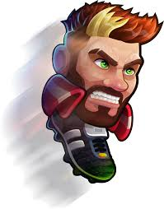
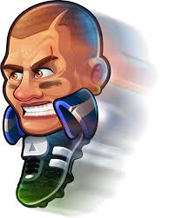
به نام خدا
سید مهیاد جوادی
بازی جامپبال
(jumpball)

Slide 2
بازی جامپبال درباره چیست ؟
جامپبال یک بازی فوتبالی دو بعدی است. این بازی توسط دو بازیکن انجام میشود و هردو در سمت مقابل هم قرار دارند. توپ در بین انها به زمین می افتد و آنها باید سعی کنند که فقط با پریدن (جامپ) به توپ ضربه بزنند (بال). بخشی از این بازی برگرفته از فوتبال است و خود ایده اصلی از بازی های موبایلی هدبال و هدفوتبال آمده است. اما این بازی تفاوت هایی در سیستم های بازی مانند حرکت و شوت دارد.

Slide 3
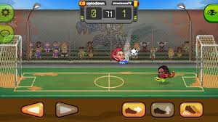
عکسی از بازی هدبال (headball)

Slide 4
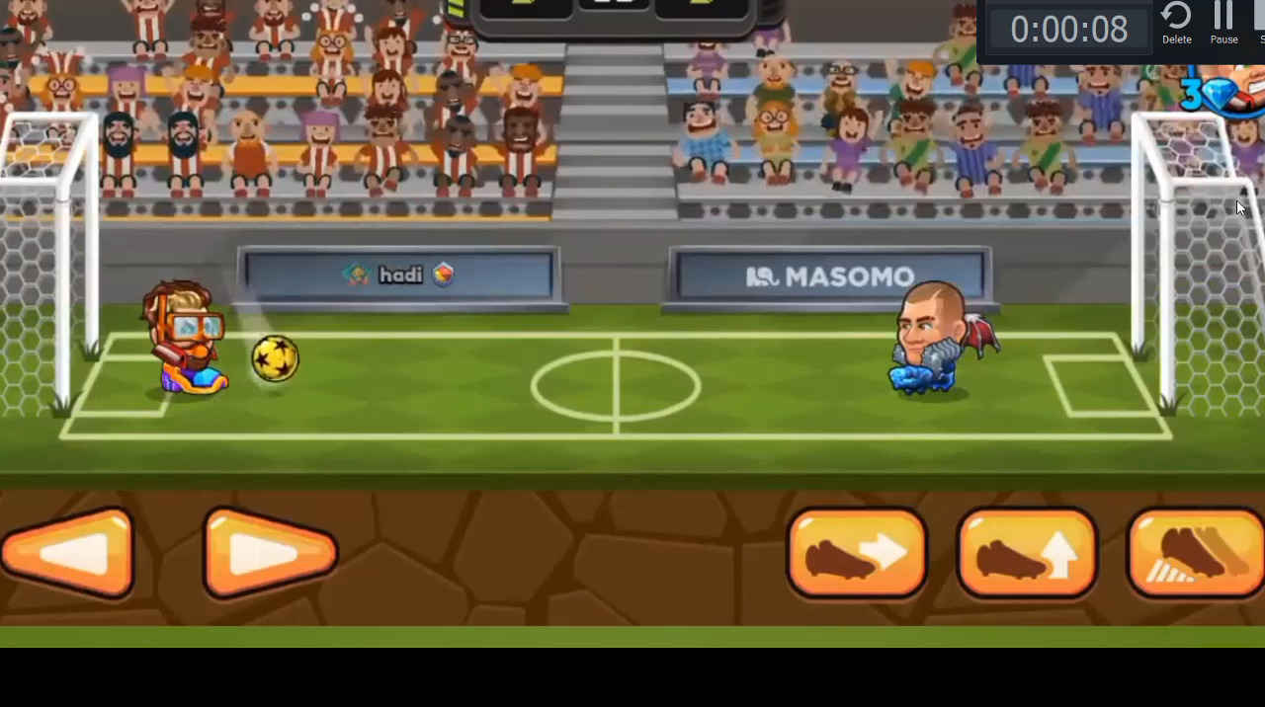
فیلمی از بازی هدبال 2
.

Slide 5
برتری این بازی به بازی های دیگر.
همان طور که در عکس و فیلم اسلاید های قبل دیدید، حرکت، شوت و ضربه سر بازیکنان بسیار ساده است و با یک دکمه بدون نیاز حرکت بازیکن انجام میگیرد. اما در جامپبال، این موضوع تغییر میکند. سیستم حرکت به سادگی هدبال نیست و به سختی باید خود را به توپ رساند. سیستم شوت و ضربه سر فقط یک دکمه نیستند و بازیکن باید در قرار گرفتن در محل مناسب این کار ها را انجام دهد تا در بازی برنده شود.

Slide 6
بخشی از فضای بازی با مربع های نمونه (مربع ها بازیکنان اصلی نیستند)

Slide 7
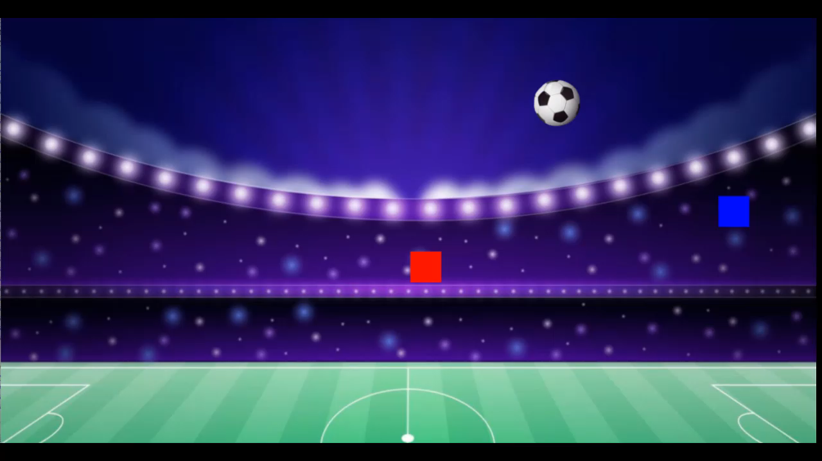
فیلمی از فضای بازی

Slide 8
برنامه آینده برای ساخت بازی
تا آخر دی : توسعه سیستم ها ،مکانیزم و الگوریتم های توپ
تا آخر اسفند : توسعه مکانیزم بازیکنان و کمی از طراحی های داخل بازی
فروردین : توسعه منو و طراحی های بازی
تا اردیبهشت : دیباگ و توسعه ایده های اضافه
ایده های اضافه : ساخت هوش مصنوعی ، ساخت مود چند نفره به صورت آنلاین

Slide 9
خوبی های بازی برای کارهای آینده چیست ؟
1 . به دلیل سبک بودن آن از نظر گرافیکی و پردازشی ، میتواند در دستگاه های ضعیف هم اجرا شود. همچنین میتواند بر روی یک سایت برود.
2 . بدلیل اینکه از یک بازی دیگر ایده گرفته شده است ، میتوان چیز های درون آن را پیشرفته تر کرد و ایده های بسیاری گرفت.
3 . به خاطر مورد شماره 1 ، میتوان سطح دسترسی به آن را بیشتر کرد به طوری که بر روی تلفن های همراه هم قابل بازی باشد.
4. بدلیل چند نفره بودن آن ، میتوان یک حالت آنلاین و یک حالت بازی با هوش مصنوعی در آن قرار داد.
5 . به دلیل فوتبالی بودن آن ، میتوان شخصیت های زیادی را قرار داد.

Slide 10
این بازی برای چه کسانی مناسب است ؟
این بازی برای هر سن و سالی مناسب است و میتواند در لحظاتی که سیستم مناسبی همراه وجود ندارد ما را سرگرم کند.

Slide 11
بخشی از کد بازی

Slide 12
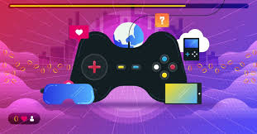
پایان
ممنون که با این پروژه همراه بودید

